Slide 1
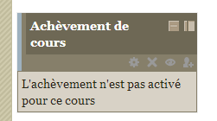
AJOUTER UN BLOC ACHEVEMENT DE COURS
Cliquer ici puis sur achèvement de cours
Cliquer ici pour configurer le bloc à droite ou à gauche

Slide 2
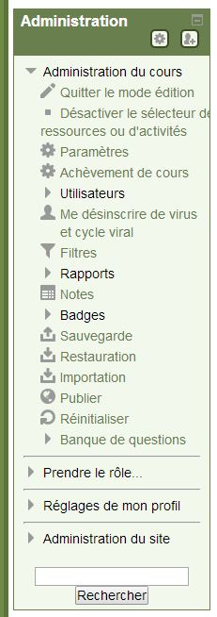
AJOUTER UN BLOC ACHEVEMENT DE COURS
Dans le bloc administration cliquer sur achèvement de cours

Slide 3
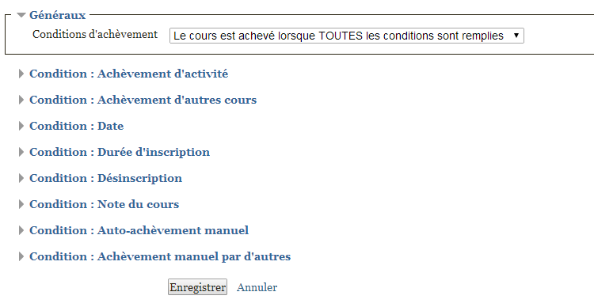
AJOUTER UN BLOC ACHEVEMENT DE COURS
Configurer uniquement ici. Vous cochez toutes les activités que vous voulez suivre.

Slide 4
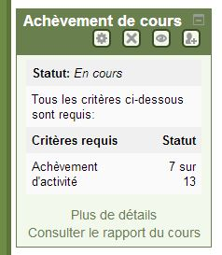
AJOUTER UN BLOC ACHEVEMENT DE COURS
Vous pouvez suivre maintenant les activités de vos élèves en cliquant sur « consulter le rapport du cours »

Slide 5
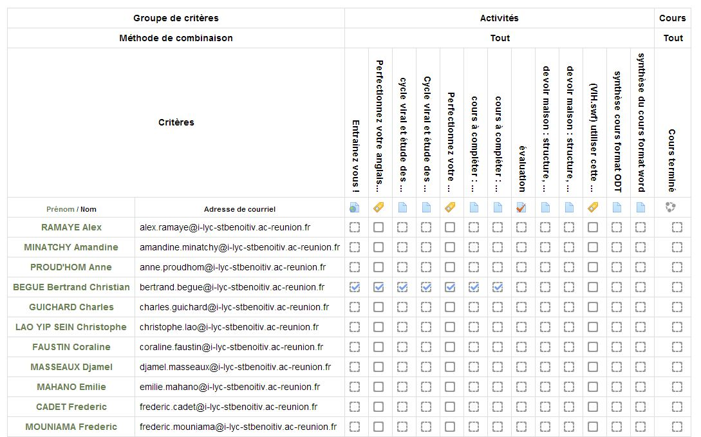
AJOUTER UN BLOC ACHEVEMENT DE COURS
Vous pouvez suivre avec ce tableau toutes les activités de tous les élèves

